Slide 1

STROKE
PREDICTION
Ngô Minh Khánh Nhóm 4

Slide 2
Mục lục
NỘI DUNG
1
INTRODUCTION
IMPORT, CHECK THE DATA
2
3
CLEAN DATA
4
EDA
5
Data Preprocessing
6
MODELING
7
CONCLUSION

Slide 3

INTRODUCTION
Theo Tổ chức Y tế Thế giới (WHO), đột quỵ là nguyên nhân gây tử vong đứng thứ 2 trên toàn cầu, chiếm khoảng 11% tổng số ca tử vong.
Hậu quả của đột quỵ có thể rất nghiêm trọng, ảnh hưởng đến sức khỏe, chất lượng cuộc sống và gánh nặng tài chính cho bản thân người bệnh và gia đình. Mức độ ảnh hưởng phụ thuộc vào nhiều yếu tố như vị trí, mức độ tổn thương não, thời gian điều trị và khả năng hồi phục của mỗi người.

Slide 4
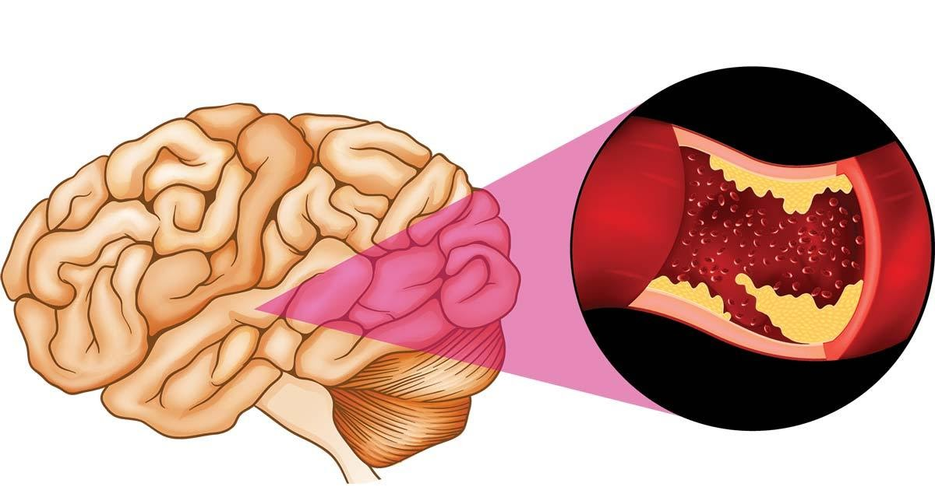
INTRODUCTION
Đột quỵ, còn gọi là tai biến mạch máu não, là tình trạng cấp tính nguy hiểm xảy ra khi nguồn cung cấp máu cho một phần não bị gián đoạn hoặc giảm đáng kể. Khi đó, não bộ bị thiếu oxy và dinh dưỡng, dẫn đến tổn thương hoặc chết tế bào não. Đột quỵ có thể gây ra các di chứng nghiêm trọng, thậm chí tử vong nếu không được điều trị kịp thời.

Slide 5
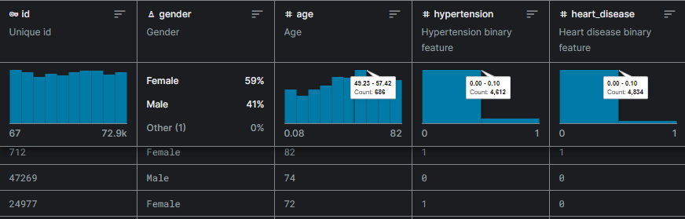
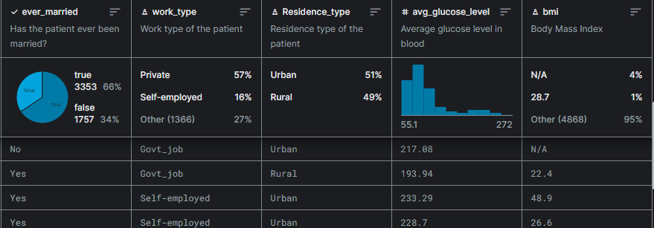
INTRODUCTION
- Stroke Prediction Dataset là bộ dữ liệu được sử dụng để dự đoán liệu một bệnh nhân có khả năng bị đột quỵ hay không dựa trên các thông số đầu vào như giới tính, tuổi tác, các bệnh khác nhau và tình trạng hút thuốc. Mỗi hàng trong dữ liệu cung cấp thông tin liên quan về bệnh nhân.
- Bộ dữ liệu gồm 12 cột và 5110 dòng.
- Mục tiêu:
+ Phân loại.
+ Sử dụng kỹ thuật học máy để dự đoán.
+ Tìm hiểu những nguyên nhân có thể dẫn đến đột quỵ.
+ Kết luận và đưa ra những phương pháp hợp lý để phòng ngừa nguy cơ bị đột quỵ.

Slide 6
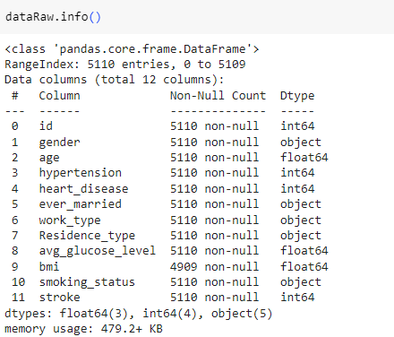
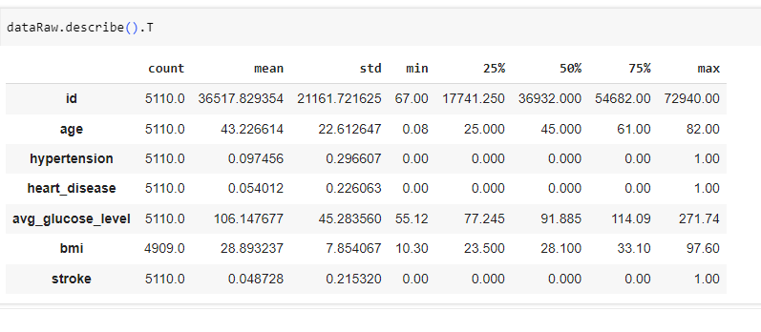
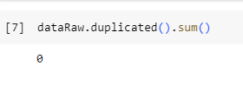
2. IMPORT, CHECK DATA

Slide 7
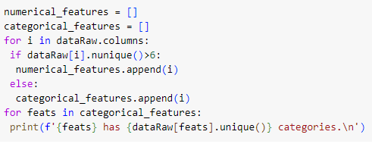
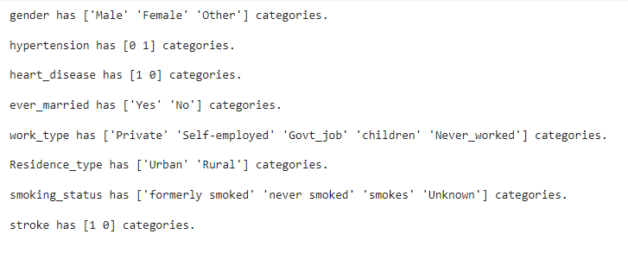
3. CLEAN DATA
Notes:
Dưới đây là giải thích các mục trong cột "work_type":
Private: Đây là nhóm người làm việc trong các tổ chức tư nhân hoặc doanh nghiệp tư nhân. Các cá nhân làm việc trong các công ty tư nhân, công ty cổ phần tư nhân hoặc các tổ chức tư nhân khác thuộc vào nhóm này.
Self-employed: Đây là nhóm người làm việc tự do hoặc tự kinh doanh. Các cá nhân tự làm chủ kinh doanh của mình, không làm việc dưới sự quản lý trực tiếp của một tổ chức lớn.
Govt_job: Đây là nhóm người làm việc trong các tổ chức hoặc cơ quan chính phủ. Bao gồm các nhân viên công vụ, cán bộ, nhân viên làm việc cho các bộ, cục, ngành, đơn vị thuộc hệ thống hành chính nhà nước.
Children: Đây là nhóm trẻ em chưa đủ tuổi lao động hoặc học tập. Trong ngữ cảnh của cột này, có thể xem xét nhóm này là người dưới 18 tuổi hoặc chưa có khả năng lao động chính thức.
Never_worked: Đây là nhóm người chưa bao giờ làm việc hoặc không có kinh nghiệm làm việc chính thức. Các cá nhân trong nhóm này có thể là sinh viên mới tốt nghiệp hoặc người không có kinh nghiệm làm việc trước đó.
Các mục trong cột “Residnece_type": urban là

Slide 8
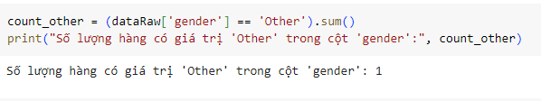
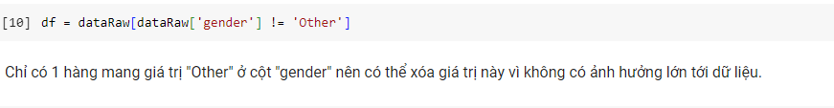
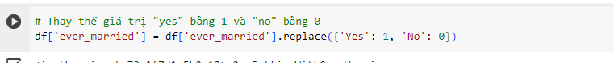
3. CLEAN DATA

Slide 9
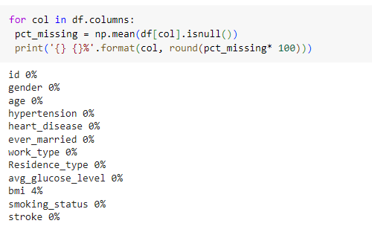
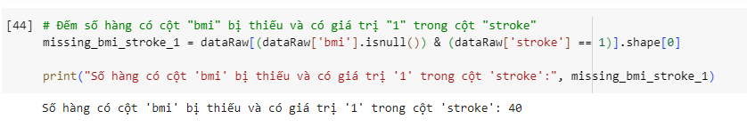
3. CLEAN DATA

Slide 10
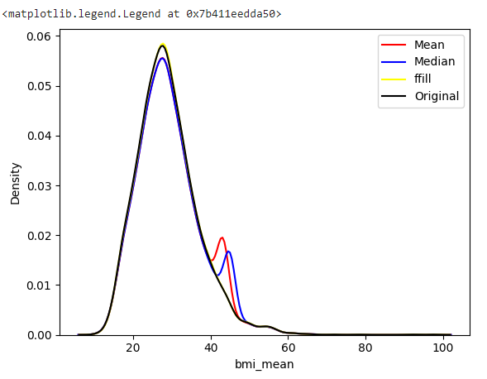
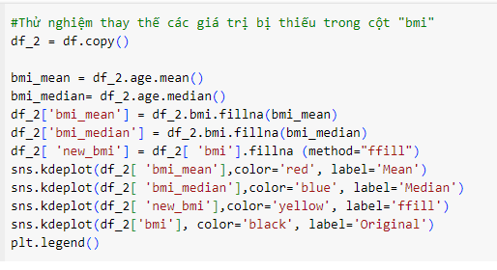
3. CLEAN DATA

Slide 11
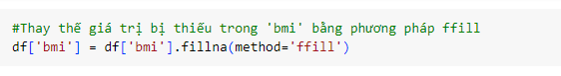
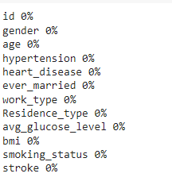
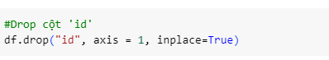
3. CLEAN DATA

Slide 12
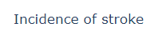
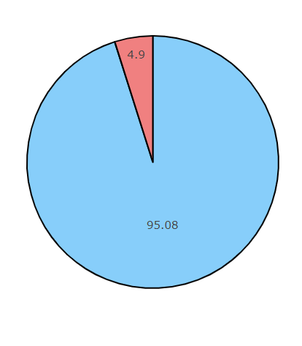
4. EDA
Trong tập dữ liệu này có khoảng 95.08% là người không mắc bệnh đột quỵ và 4.9% là người mắc bệnh đột quỵ.

Slide 13
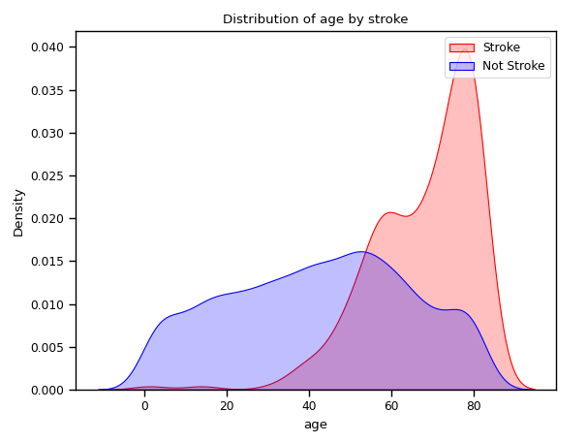
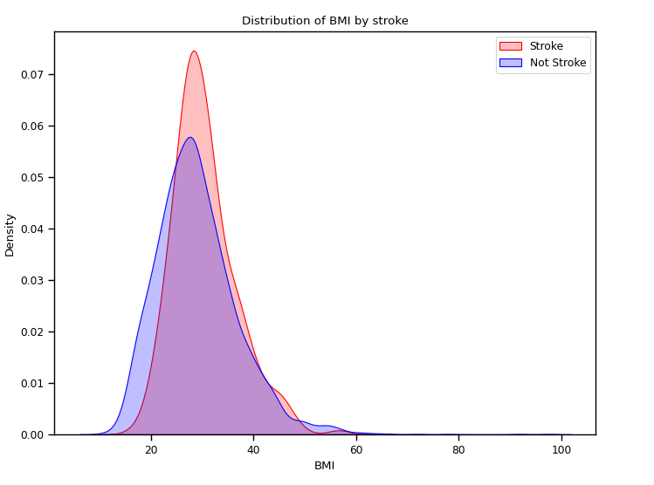
4. EDA
Notes:
Những người ở độ tuổi từ 60-80 là nhóm người có khả năng cao bị đột quỵ.
Về chỉ số BMI thì ta thấy người có chỉ số BMI từ 20-40 có khả năng cao mắc bệnh.

Slide 14
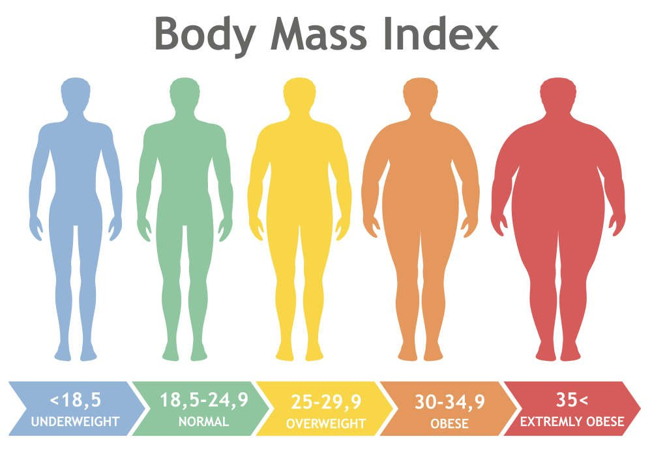
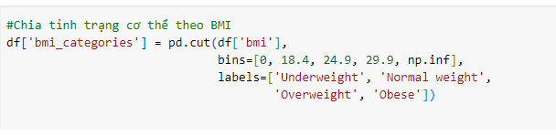
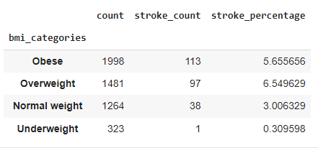
4. EDA
Notes:
Trong nhóm "Overweight", có 1481 người, trong đó có 189 người bị stroke. Tỷ lệ phần trăm người bị stroke là khoảng 6.5%.
- Trong nhóm "Obese", có 433 người, trong đó có 1998 người bị stroke. Tỷ lệ phần trăm người bị stroke là khoảng 5.6%.
- Trong nhóm "Normal weight", có 1264 người, trong đó có 38 người bị stroke. Tỷ lệ phần trăm người bị stroke là khoảng 3%.
- Trong nhóm "Underweight", có 323 người, trong đó chỉ có 1 người bị stroke. Tỷ lệ phần trăm người bị stroke là khoảng 0.31%.
>Ta có thể thấy được người bị thừa cân chiếm và béo phì có tỉ lệ bị đột quỵ ở mức đáng báo động

Slide 15
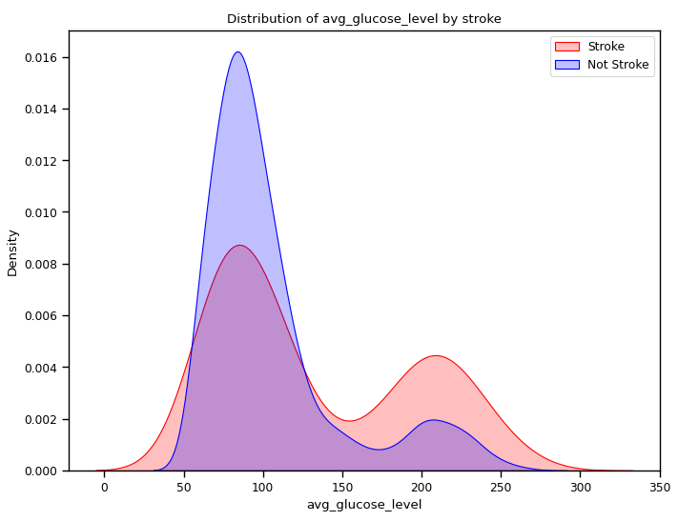
4. EDA
Notes:
Những người có mức đường huyết trung bình từ 170-240 có khả năng cao bị đột quỵ.

Slide 16
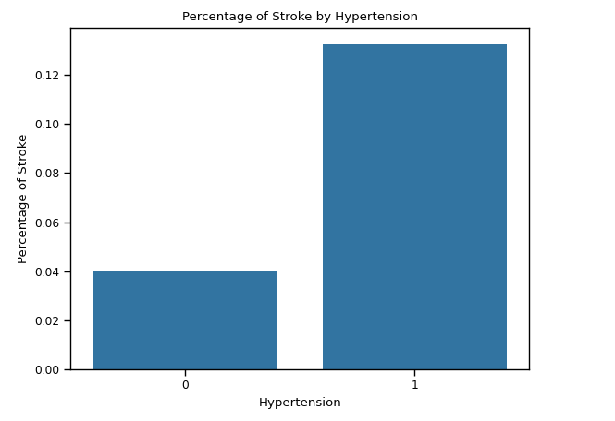
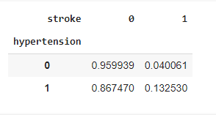
4. EDA
Notes:
Những người bị chứng tăng huyết áp (hypertension) thì khả năng bị đột quỵ cao hơn người bị cao huyết áp.

Slide 17
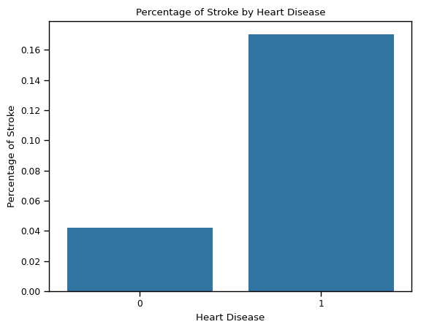
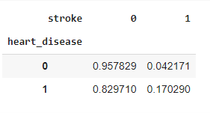
4. EDA
Notes:
Những kết quả này chỉ ra rằng những người mắc bệnh tim có nguy cơ bị đột quỵ cao hơn so với những người không mắc bệnh tim. Điều này một lần nữa nhấn mạnh tầm quan trọng của các yếu tố nguy cơ như tăng huyết áp và bệnh tim trong việc ảnh hưởng đến khả năng bị đột quỵ của một người.

Slide 18
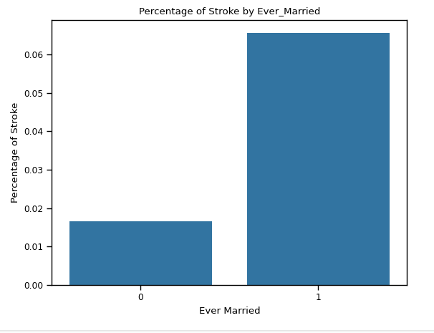
4. EDA
Notes:
Đây là biểu đồ thể hiện sự tương quan giữa việc đã từng kết hôn với việc đột quỵ. Ta thấy được những người đã có gia đình thì nguy cơ bị đột quỵ cao hơn rất nhiều so với người chưa có gia đình.
Điều này là hoàn toàn hợp lý khi những trường hợp bị đột quỵ được ghi nhận đa số ở những người lớn tuổi ( trên 40 tuổi).

Slide 19
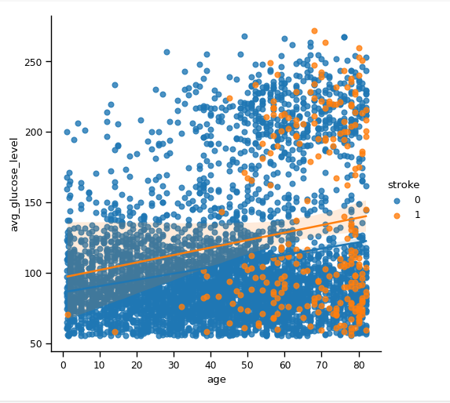
4. EDA
Notes:
Đa số những người bị đột quỵ là những người trên 30 tuổi.
Ở độ từ 1-30 tuổi, đột quỵ là một tình trạng hiếm gặp nhưng không phải là không thể xảy ra. đột quỵ ở trẻ sơ sinh thường xảy ra ở những nhóm nguy cơ cụ thể, chẳng hạn như trẻ sinh non, bị dị tật tim bẩm sinh, bị chấn thương khi sinh hoặc mắc một số bệnh lý làm tăng nguy cơ đông máu. Nguyên nhân gây đột quỵ ở trẻ sơ sinh có thể khác nhau, bao gồm các vấn đề về mạch máu hoặc cục máu đông trong não.
Phần lớn những người bị đột quỵ đều ở độ tuổi từ 40 đến 80, mức đường huyết trung bình từ 60-120 và 170-240

Slide 20
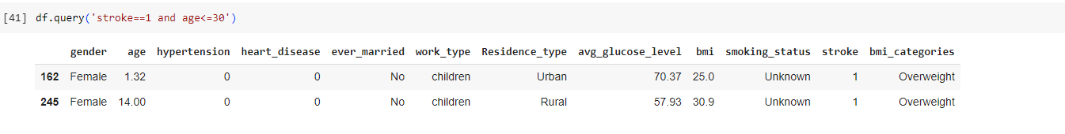
4. EDA
Notes:
Từ kết quả truy vấn này, có thể thấy có hai cá nhân bị đột quỵ khi mới hơn 1 tuổi và 14 tuổi.
Cả hai đều là nữ và không có ghi nhận bị bệnh về tim và tăng huyết áp.
Chỉ số đường huyết trung bình và BMI ở trong nhóm thấp.Điều này cho thấy đột quỵ có thể xảy ra ở độ tuổi rất trẻ và nên được quan tâm đặc biệt trong việc phân tích nguy cơ đột quỵ ở các nhóm tuổi trẻ hơn.

Slide 21
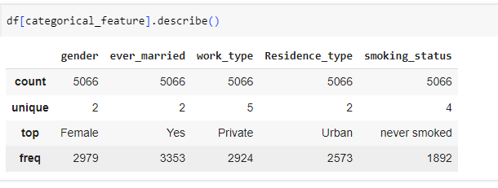
4. EDA
Notes:
Giới tính phổ biến nhất là nữ ("Femal").
Hầu hết mọi người trả lời đều về tình trạng hôn nhân là đã có gia đình ("Yes").
Hầu hết đều giữ bí mật về công việc của họ ("Private").
Đa số sống ở khu vực thành thị ("Urban").
Hầu hết chưa bao giờ hút thuốc ("never smoked").

Slide 22
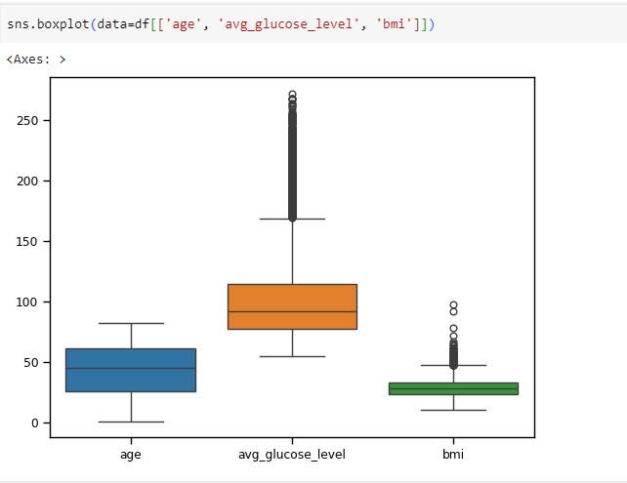
4. EDA
Notes:
Các giá trị outlier có thể ảnh hưởng đến việc chạy các mô hình dự đoán của máy học một cách tiêu cực, và có thể có những ảnh hưởng đến hiệu suất, tính ổn định và tối ưu hóa của mô hình.
Vì vậy, việc xử lý các giá trị outlier có thể là một phần quan trọng của quy trình tiền xử lý dữ liệu trước khi huấn luyện mô hình. Điều này có thể bao gồm loại bỏ các giá trị outlier, thay thế chúng bằng các giá trị phù hợp, hoặc sử dụng các phương pháp khác để ổn định hóa dữ liệu.
một số cách bạn có thể xử lý outlier:
Thay thế các giá trị outlier hoặc loại bỏ giá trị outlier tuy nhiên cần cân nhắc cẩn thận vì việc loại bỏ quá nhiều dữ liệu có thể làm mất đi thông tin quan trọng.

Slide 23
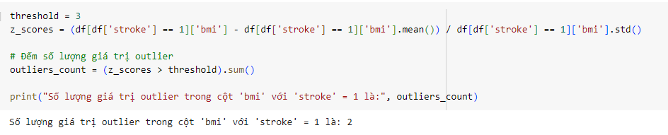
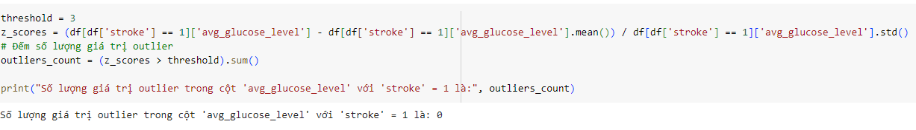
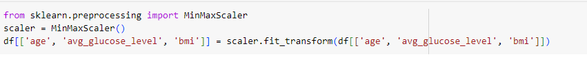
4. EDA
Notes:
MinMaxScaler không được thiết kế đặc biệt để xử lý các giá trị outlier. Thay vào đó, nó thực hiện một phép biến đổi tuyến tính để đưa các giá trị về trong một phạm vi cố định (thông thường là [0, 1]) mà không quan tâm đến việc có các giá trị outlier hay không. Điều này có nghĩa là nếu có các giá trị outlier, chúng vẫn sẽ được biến đổi theo cùng một phép biến đổi tuyến tính như các giá trị khác.

Slide 24
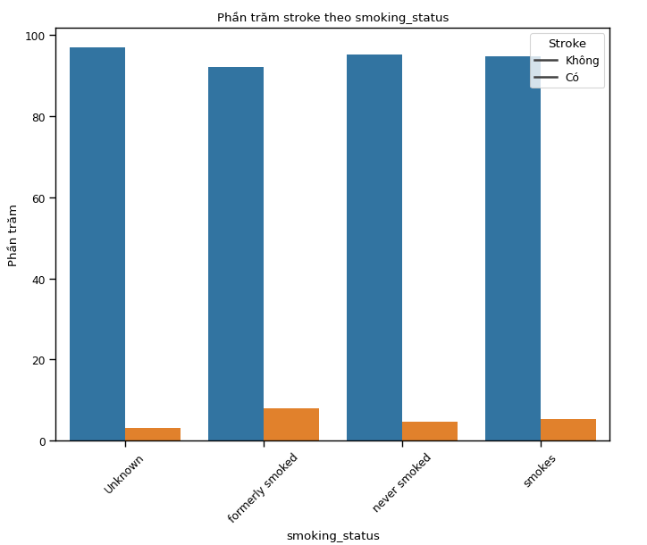
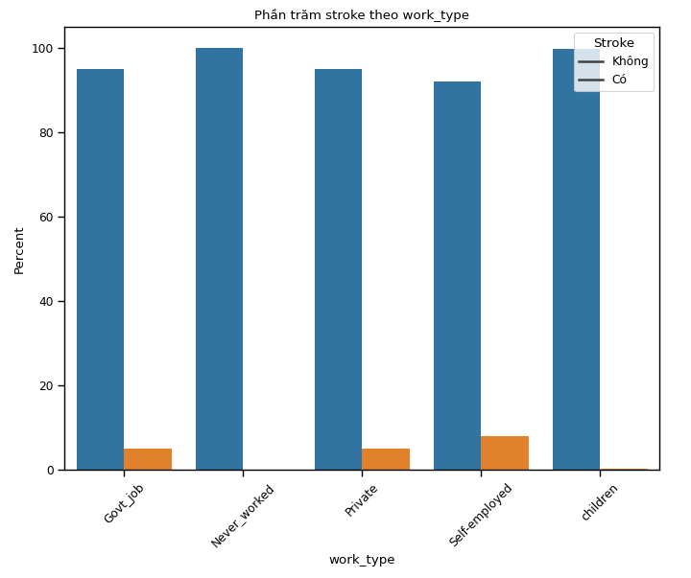
4. EDA

Slide 25
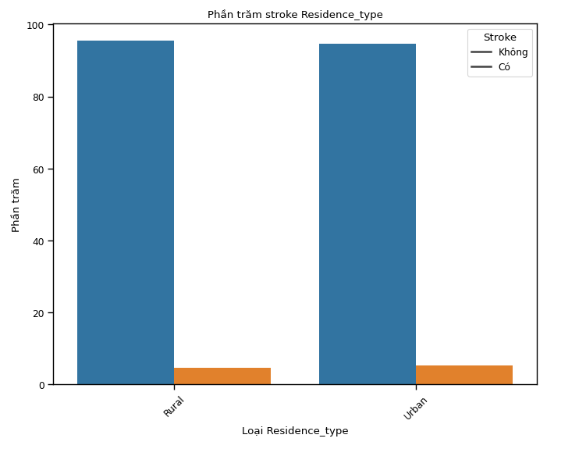
4. EDA

Slide 26
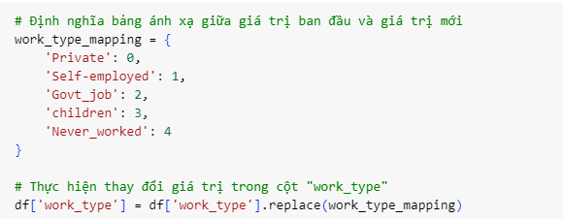
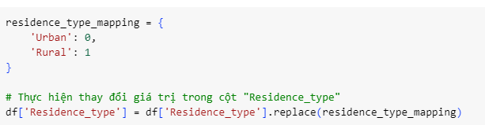
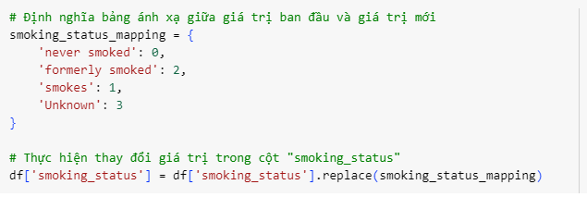
5. Data Preprocessing
Notes:
xử lý các đặc trưng số (numeric features) trong một quy trình tiền xử lý dữ liệu. Dưới đây là giải thích từng bước trong Pipeline: Scaler (Chuẩn hóa dữ liệu):
Bước này sử dụng StandardScaler để chuẩn hóa dữ liệu.
PowerTransformer (Biến đổi dữ liệu):
Bước này sử dụng PowerTransformer để biến đổi dữ liệu.
trong đoạn mã, method='yeo-johnson' chỉ định phương pháp biến đổi Yeo-Johnson, một phương pháp biến đổi dữ liệu được sử dụng để giảm các đặc điểm không chuẩn của dữ liệu.

Slide 27
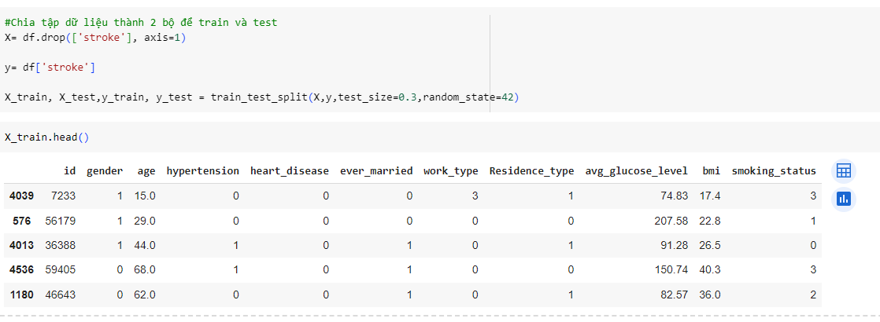
5. Data Preprocessing
Notes:
xử lý các đặc trưng số (numeric features) trong một quy trình tiền xử lý dữ liệu. Dưới đây là giải thích từng bước trong Pipeline: Scaler (Chuẩn hóa dữ liệu):
Bước này sử dụng StandardScaler để chuẩn hóa dữ liệu.
PowerTransformer (Biến đổi dữ liệu):
Bước này sử dụng PowerTransformer để biến đổi dữ liệu.
trong đoạn mã, method='yeo-johnson' chỉ định phương pháp biến đổi Yeo-Johnson, một phương pháp biến đổi dữ liệu được sử dụng để giảm các đặc điểm không chuẩn của dữ liệu.

Slide 28
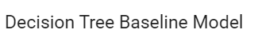
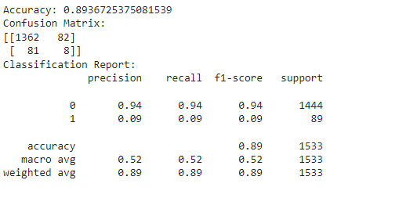
6. Modeling
Notes:
Mô hình cây quyết định được sử dụng như một mô hình cơ sở. Dưới đây là các kết quả đánh giá của mô hình:
Độ chính xác89.37%
Trong ma trận này, có tổng cộng 1362 dự đoán đúng cho lớp 0, 8 dự đoán đúng cho lớp 1.
Có 82 dự đoán sai cho lớp 0 và 81 dự đoán sai cho lớp 1.
Báo cáo phân loại (Classification Report):
Đối với lớp 0:
Độ chính xác (Precision): 0.94
Độ nhớ (Recall): 0.94
F1-score: 0.94
Đối với lớp 1:
Precision: 0.09
Recall: 0.09
F1-score: 0.09
Hỗ trợ (Support): 1444 cho lớp 0 và 89 cho lớp 1.
Kết quả tổng thể của mô hình có vẻ khá chính xác đối với lớp 0 nhưng rất thấp đối với lớp 1.

Slide 29
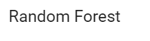
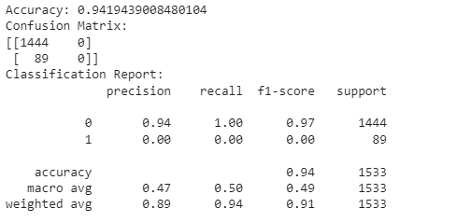
6. Modeling
Notes:
Độ chính xác (Accuracy): khoảng 94.19%.
Ma trận nhầm lẫn (Confusion Matrix)
Trong ma trận này, có tổng cộng 1444 dự đoán đúng cho lớp 0, và không có dự đoán đúng nào cho lớp 1.
Không có dự đoán sai cho lớp 0, nhưng có 89 dự đoán sai cho lớp 1.
Báo cáo phân loại (Classification Report):
Đối với lớp 0:
Độ chính xác (Precision): 0.94
Độ nhớ (Recall): 1.00
F1-score: 0.97
Hỗ trợ (Support): 1444 cho lớp 0 và 89 cho lớp 1.
Mặc dù mô hình này có độ chính xác cao, nhưng nó không thể dự đoán đúng bất kỳ trường hợp nào của lớp 1, điều này gây ra một số vấn đề về cân bằng dữ liệu hoặc hiệu suất của mô hình.

Slide 30

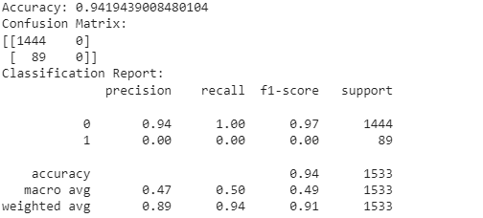
6. Modeling
Notes:
Độ chính xác (Accuracy): khoảng 94.19%.
Ma trận nhầm lẫn (Confusion Matrix
Trong ma trận này, có tổng cộng 1444 dự đoán đúng cho lớp 0, và không có dự đoán đúng nào cho lớp 1.
Không có dự đoán sai cho lớp 0, nhưng có 89 dự đoán sai cho lớp 1.
Báo cáo phân loại (Classification Report):
Đối với lớp 0:
Độ chính xác (Precision): 0.94
Độ nhớ (Recall): 1.00
F1-score: 0.97
Đối với lớp 1:
Precision: 0.00
Recall: 0.00
F1-score: 0.00
Hỗ trợ (Support): 1444 cho lớp 0 và 89 cho lớp 1.
Như mô hình Random Forest, mô hình SVM cũng có độ chính xác cao nhưng không thể dự đoán đúng bất kỳ trường hợp nào của lớp 1, gợi ý rằng có thể có vấn đề về cân bằng dữ liệu hoặc hiệu suất của mô hình.

Slide 31


6. Modeling
Notes:
Dưới đây là kết quả đánh giá của mô hình Logistic Regression:
Độ chính xác (Accuracy khoảng 94.26%.
Mô hình này có độ chính xác cao, với tỷ lệ đúng của lớp 0 là 94%, nhưng lại thấp đối với lớp 1, chỉ 1%. Điều này có thể gợi ý rằng mô hình đang gặp vấn đề khi dự đoán các trường hợp của lớp 1, có thể là do sự mất cân bằng trong dữ liệu hoặc do mô hình không thể tìm ra mối quan hệ phù hợp giữa các biến đầu vào và biến mục tiêu.

Slide 32


6. Modeling
Notes:
Dưới đây là kết quả đánh giá của mô hình KNeighborsClassifier:
Độ chính xác (Accuracy)khoảng 94.19%.
Báo cáo phân loại (Classification Report):
Đối với lớp 0:
Độ chính xác (Precision): 0.94
Độ nhớ (Recall): 1.00
F1-score: 0.97
Đối với lớp 1:
Precision: 0.00
Recall: 0.00
F1-score: 0.00
Hỗ trợ (Support): 1444 cho lớp 0 và 89 cho lớp 1.
Tương tự như mô hình Random Forest, mô hình KNeighborsClassifier cũng có độ chính xác cao nhưng không thể dự đoán đúng bất kỳ trường hợp nào của lớp 1, gợi ý rằng có thể có vấn đề về cân bằng dữ liệu hoặc hiệu suất của mô hình.

Slide 33


6. Modeling
Notes:
Dưới đây là kết quả đánh giá của mô hình KNeighborsClassifier:
Độ chính xác (Accuracy)khoảng 94.19%.
Báo cáo phân loại (Classification Report):
Đối với lớp 0:
Độ chính xác (Precision): 0.94
Độ nhớ (Recall): 1.00
F1-score: 0.97
Đối với lớp 1:
Precision: 0.00
Recall: 0.00
F1-score: 0.00
Hỗ trợ (Support): 1444 cho lớp 0 và 89 cho lớp 1.
Tương tự như mô hình Random Forest, mô hình KNeighborsClassifier cũng có độ chính xác cao nhưng không thể dự đoán đúng bất kỳ trường hợp nào của lớp 1, gợi ý rằng có thể có vấn đề về cân bằng dữ liệu hoặc hiệu suất của mô hình.

Slide 34
7. Conclude
- Dựa trên các kết quả đánh giá đã cung cấp, không có một mô hình nào có thể được xác định là "tốt nhất" một cách tuyệt đối. Mỗi mô hình có ưu điểm và hạn chế riêng, và hiệu suất của chúng có thể phụ thuộc vào loại dữ liệu và yêu cầu cụ thể của vấn đề.
- Tuy nhiên, nếu chỉ dựa trên độ chính xác, mô hình Logistic Regression có vẻ như là một lựa chọn tốt nhất, với độ chính xác cao nhất trong số các mô hình được đề cập. Tuy nhiên, cần lưu ý rằng F1-score của lớp 1 của mô hình này vẫn thấp, vì vậy nó có thể không thực sự hiệu quả trong việc dự đoán các trường hợp của lớp 1.
Notes:
- Đối với một đánh giá toàn diện hơn, cần xem xét nhiều yếu tố khác nhau bao gồm cả độ chính xác, F1-score, precision, recall và hỗ trợ của các lớp dữ liệu. Ngoài ra, cũng cần xem xét các yếu tố khác như tốc độ huấn luyện và dự đoán, khả năng giải thích kết quả, và sự phù hợp với yêu cầu cụ thể của vấn đề.

Slide 35
7. Conclude
Phân phối dữ liệu trường hợp đột quỵ có cân bằng không?
Không, phân phối dữ liệu trường hợp đột quỵ không cân bằng. Phần lớn dữ liệu không có tiền sử đột quỵ, trong khi chỉ một phần nhỏ có tiền sử đột quỵ. Điều này có thể nhìn thấy qua so sánh lượng dữ liệu có đột quỵ (lớp thiểu số) và không có đột quỵ (lớp đa số) trong tập dữ liệu.
Người bị tăng huyết áp có nguy cơ bị đột quỵ cao hơn người bình thường không?
Dựa trên phân tích, người bị tăng huyết áp có nguy cơ bị đột quỵ cao hơn so với người bình thường. Điều này có thể thấy qua sự phân bố các đặc điểm tăng huyết áp trong dữ liệu trường hợp đột quỵ, trong đó tỷ lệ người bị tăng huyết áp cao hơn ở nhóm có tiền sử đột quỵ.
- Các đặc điểm như giới tính, tình trạng hôn nhân, nghề nghiệp và thói quen hút thuốc có sự đa dạng trong phân bố. Điều này cho thấy tầm quan trọng của các yếu tố này trong việc dự đoán nguy cơ đột quỵ.

Slide 36
7. Conclude
Có một số giải pháp giảm nguy cơ đột quỵ mà bạn có thể thực hiện. Dưới đây là một số giải pháp phổ biến:
- Dinh dưỡng lành mạnh: Nên ăn uống cân đối và lành mạnh, giảm tiêu thụ đồ ăn có nhiều chất béo bão hòa và cholesterol cao. Tăng cường tiêu thụ rau củ, hoa quả, ngũ cốc nguyên hạt và thực phẩm giàu omega-3 có thể giúp giảm nguy cơ đột quỵ.
- Tập thể dục đều đặn: Tập thể dục thường xuyên giúp cải thiện sức khỏe tim mạch và huyết áp, giảm cân, cải thiện sự linh hoạt và giảm nguy cơ đột quỵ.
- Kiểm soát cân nặng: Việc duy trì cân nặng ở mức lý tưởng thông qua chế độ dinh dưỡng và tập luyện có thể giảm nguy cơ đột quỵ.
- Kiểm soát huyết áp: Theo dõi và kiểm soát huyết áp là một yếu tố quan trọng trong việc giảm nguy cơ đột quỵ. Uống thuốc theo chỉ định của bác sĩ nếu cần thiết.
- Hạn chế tiêu thụ rượu và thuốc lá: Hạn chế hoặc tránh tiêu thụ rượu và hút thuốc lá có thể giúp giảm nguy cơ đột quỵ.

Slide 37
7. Conclude
- Kiểm tra và điều trị các bệnh lý liên quan: Điều trị các bệnh như tiểu đường, cao huyết áp và bệnh tim mạch có thể giúp giảm nguy cơ đột quỵ.
- Thực hiện kiểm tra sức khỏe định kỳ: Định kỳ kiểm tra sức khỏe để theo dõi các yếu tố nguy cơ và xác định các vấn đề sức khỏe sớm có thể giúp phòng ngừa đột quỵ.
- Giảm căng thẳng: Căng thẳng và lo lắng có thể gây ra các vấn đề sức khỏe, bao gồm đột quỵ. Việc thực hiện các kỹ thuật giảm căng thẳng như thiền, yoga và tập thể dục nhẹ có thể giúp giảm nguy cơ.
- Phòng ngừa môi trường: Tránh tiếp xúc với các yếu tố môi trường gây hại như ô nhiễm không khí, hóa chất độc hại có thể giúp giảm nguy cơ đột quỵ.

Slide 38
THANK YOU
FOR LISTENING

